Slide 1
Algoritmické myšlení a další pojmy
Petra Vaňková,
Department of Information technology and education,
Faculty of Education, Charles University, Prague, Czech Republic

Slide 2
úVODEM
Proč je dne tak důležitá oblast Informačních a komunikačních technologií?
Kam směřují současné technologie a vývoj IT?
Orientace v terminologii?

Slide 3
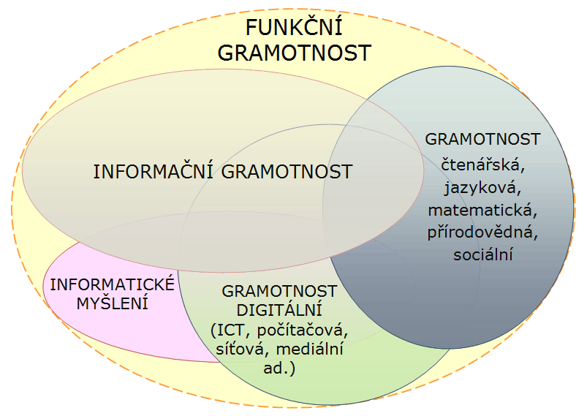
https://clanky.rvp.cz/wp-content/upload/obrazky/19361/full/4.png?081843000000

Slide 4
Funkční gramotnost:
1958 (UNESCO)
Záleží na společnost
Zahrnuje všechny aktivity, které jsou důležité pro a efektivní pro fungování člověka v konkrétní sociální skupině
  Původně čtení a psaní
  Počítání
  Komunikace

Slide 5
Informační gramotnost:
Práce s informacemi
  Identifikace potřeby
  Nalezení
  Využití
  Hodnocení
  Zpracování
  Využití technologií
  moralní a právní aspekty

Slide 6
Informatické myšlení:
řešení problémů
  představení problému
  Vysvětlení a interpetace
  Design problému a jeho řešení
  Rozložení problémů na menší části
abstrakce (formulace) – analýza (provedení, hodnocení) – automatizace (vysvětlení)
Vytváření efektivního postupu – algoritmické myšlení

Slide 7
Digitální gramotnost:
Informační a datová gramotnost
Komunikace a spolupráce
Vytváření digitálního obsahu
Bezpečnost
Řešení problémů

Slide 8
A co ve škole?
Rozvoj gramotností a způsobů myšlení
Digitální gramotnost
Informatické myšlení
Informační gramotnost
Národní kurikulum
Školní praxe
Notes:
currículo
Desarrollo de alfabetización digital (economica, linguistica)
Marco nacional / contexto nacional
Practica en escuela

Slide 9
zdroje
Jeannette Wing: Computational Thinking: https://www.youtube.com/watch?v=YVEUOHw3Qb8
Podpora rozvoje digitální gramotnosti: https://digigram.cz
iMyšlení: https://imysleni.cz
KISK: Proč a jak řešit mediální a informační gramotnost: https://www.youtube.com/watch?v=DT4GdiH2O-Y
Mazáčová Pavlína, Zonková Marta, Rozvíjení informační gramotnosti v edukační praxi v laboratorní základní škole: případová studie, dostupné z: https://pages.pedf.cuni.cz/gramotnost/files/2019/01/02_Mazacova.pdf
Rabušicová Milada. Gramotnost: staré téma v novém pohledu. 2002.

